Slide 1
基于数学规划的堆栈式仓储运作优化研究
2015级硕士学位论文开题答辩
姓 名：赵梓焱
学 号：1501170
导 师：刘士新（教授）
专 业：系统工程
系统工程研究所
Notes:
asdfjskjdflkadsjfakjdsfsadfs

Slide 2
目录
前期工作总结
1
选题背景及意义
2
文献综述
3
研究内容
4
研究方法
5
预期成果
6
系统工程研究所
Notes:
b

Slide 3
目录
前期工作总结
1
选题背景及意义
2
文献综述
3
研究内容
4
研究方法
5
预期成果
6
系统工程研究所
Notes:
b

Slide 4
1、前期工作总结
系统工程研究所
Notes:
b

Slide 5
目录
前期工作总结
1
选题背景及意义
2
文献综述
3
研究内容
4
研究方法
5
预期成果
6
系统工程研究所
Notes:
b

Slide 6
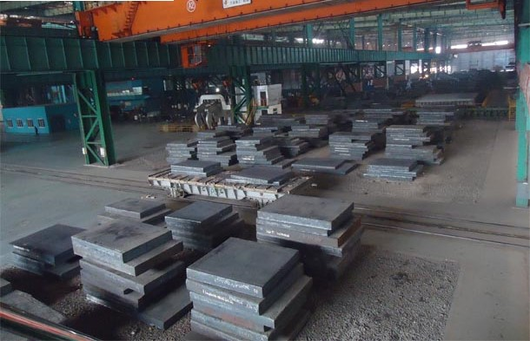
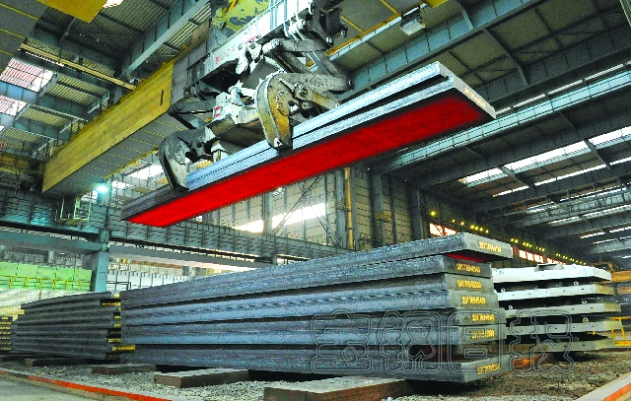

2、选题背景及意义
物流成本在一般的制造产业总成本中占很大比重（40%），作为物流的重要环节，对仓储运作过程进行系统优化能够大大的节约成本，提升效率，从而提高利润。
堆栈式仓储：以堆垛方式进行仓储管理，存取过程符合后入先出原则。
系统工程研究所
Notes:
针对此课题，我将从以上六个部分来进行说明。

Slide 7
2、选题背景及意义
物流成本在一般的制造产业总成本中占很大比重（40%），作为物流的重要环节，对仓储运作过程进行系统优化能够大大的节约成本，提升效率，从而提高利润。
堆栈式仓储：以堆垛方式进行仓储管理，存取过程符合后入先出原则。
本课题选题：基于数学规划的堆栈式仓储运作优化研究。
系统工程研究所
Notes:
针对此课题，我将从以上六个部分来进行说明。

Slide 8
目录
前期工作总结
1
选题背景及意义
2
文献综述
3
研究内容
4
研究方法
5
预期成果
6
系统工程研究所
Notes:
b

Slide 9
3、文献综述
纯入库问题
年份 | 作者、文献名 | 主要内容
2000 | Kim K H, Park Y M, Ryu K R. Deriving decision rules to locate export containers in container yards[J]. European Journal of Operational Research, 2000, 124(1):89-101. | 集装箱码头堆场的出港集装箱的入场堆垛问题，出入库的顺序和重量已知，以最小化出库时的倒垛次数为目标，并设计了动态规划算法。
2010 | Kang J, Oh M S, Ahn E Y, et al. Planning for Intra-block Remarshalling in a Container Terminal[C]. International Conference on Advances in Applied Artificial Intelligence: Industrial, Engineering and Other Applications of Applied Intelligent Systems. Springer-Verlag, 2006:1211-1220. | 研究了与2000年Kim等人相似的问题，在每个进站货物的重量信息不确定，只能根据以往经验得到一个概率分布的条件下，通过模拟退火方式寻找一个较好的堆垛策略。
2016 | Chao Lu, Ruiyou Zhang, Shixin Liu. A 0-1 integer programming model and solving strategies for the slab storage problem[J]. International Journal of Production Research, 2016, 54(8): 2366-2376. | 研究了连铸板坯入库垛位推荐问题，以板坯出库倒垛次数的下界作为堆放方案的估算值，建立了该问题的0-1整数规划模型，并根据模型性质提出了多种优化求解策略。
系统工程研究所
Notes:
针对此课题，我将从以上六个部分来进行说明。

Slide 10
3、文献综述
纯出库问题
年份 | 作者、文献名 | 主要内容
2006 | Kim K H, Hong G P. A heuristic rule for relocating blocks[J]. Computers & Operations Research, 2006, 33(4):940-954. | 研究了出库顺序已知的条件下，以最小化倒垛次数为目标的堆栈式堆垛的出库问题，并设计了分支定界算法。
2010 | Tang L, Ren H. Modelling and a segmented dynamic programming-based heuristic approach for the slab stack shuffling problem[J]. Computers & Operations Research, 2010, 37(2):368-375. | 研究了SSS（slab stack shuffling）问题，解决如何从堆放在板坯库内的板坯中，为一个轧制计划的各个轧制位选择合适的板坯，使得整个轧制计划中的板坯出库时所需的总倒垛次数最少。
2012 | Ünlüyurt T, Cenk Aydin. Improved rehandling strategies for the container retrieval process[J]. Journal of Advanced Transportation, 2012, 46(46):378-393. | 改进了Kim和Hong在2006年提出的分支定界算法，并在最小化倒垛次数之外，增加了最小化转运费用的目标，对这两个目标设计了两个启发式方法。
系统工程研究所
Notes:
针对此课题，我将从以上六个部分来进行说明。

Slide 11
3、文献综述
联合出入库问题
年份 | 作者、文献名 | 主要内容
2000 | Avriel M, Penn M, Shpirer N. Container ship stowage problem: complexity and connection to the coloring of circle graphs[J]. Discrete Applied Mathematics, 2000, 103(1–3):271-279. | 研究了入库和出库的集装箱已知、顺序不限的出入库联合问题，在该问题中没有缓冲区，每个垛位的高度不限。作者证明了当垛位数不超过3时，能够在多项式时间内求解出无倒垛情况发生的解。
2012 | Jiang X, Lee L H, Chew E P, et al. A container yard storage strategy for improving land utilization and operation efficiency in a transshipment hub port[J]. European Journal of Operational Research, 2012, 221(1):64-73. | 研究了港口集装箱货轮之间的集装箱转运问题。这一过程中，集装箱堆场的出入库集装箱集合是已知的，作者研究了集装箱堆场内的集装箱出入库、优化堆场内的交通拥堵、保证各区域工作量均衡等问题，并提出了相应的求解算法。
2014 | Tierney K, Pacino D, Jensen R M. On the complexity of container stowage planning problems[J]. Discrete Applied Mathematics, 2014, 169(169):225–230. | 研究了与2000年Avriel等人类似的问题，证明了当垛位数和垛位的高度限制固定时，确定出入库集合的出入库联合问题，以最小化倒垛次数为目标，能够在多项式时间内通过动态规划方法求解。
系统工程研究所
Notes:
针对此课题，我将从以上六个部分来进行说明。

Slide 12
3、文献综述
现有研究不足：
  （1）现有研究多以集装箱堆场为背景，有关板坯库的研究非常少。
  （2）现有研究一般只研究出库问题或者只研究入库问题，对出入库联合管理问题研究较少。
  （3）现有研究多采用启发式算法进行求解，不能保证全局最优性。
本课题：以钢铁企业板坯库为背景，研究堆栈式仓储运作优化的联合出入库管理问题。
系统工程研究所
Notes:
b

Slide 13
目录
前期工作总结
1
选题背景及意义
2
文献综述
3
研究内容
4
研究方法
5
预期成果
6
系统工程研究所
Notes:
b

Slide 14
4、研究内容
问题描述
系统工程研究所
Notes:
针对此课题，我将从以上六个部分来进行说明。

Slide 15
4、研究内容
问题概况
系统工程研究所
Notes:
针对此课题，我将从以上六个部分来进行说明。

Slide 16
目录
前期工作总结
1
选题背景及意义
2
文献综述
3
研究内容
4
研究方法
5
预期成果
6
系统工程研究所
Notes:
b

Slide 17
5、研究方法
建立数学规划模型
出入库联合调度模型
决策变量
约束条件、目标函数
系统工程研究所
Notes:
针对此课题，我将从以上六个部分来进行说明。

Slide 18
5、研究方法
建立数学规划模型
系统工程研究所
Notes:
针对此课题，我将从以上六个部分来进行说明。

Slide 19
5、研究方法
设计算法求解
系统工程研究所
Notes:
针对此课题，我将从以上六个部分来进行说明。

Slide 20
目录
前期工作总结
1
选题背景及意义
2
文献综述
3
研究内容
4
研究方法
5
预期成果
6
系统工程研究所
Notes:
b

Slide 21
6、预期成果
1、建立出入库联合优化问题的数学模型。
2、设计精确算法进行模型求解。
3、为实际问题提供全局优化策略。
系统工程研究所
Notes:
针对此课题，我将从以上六个部分来进行说明。

Slide 22
总结
主要研究过程
系统工程研究所
Notes:
针对此课题，我将从以上六个部分来进行说明。

Slide 23
谢谢各位老师！

